Slide 1

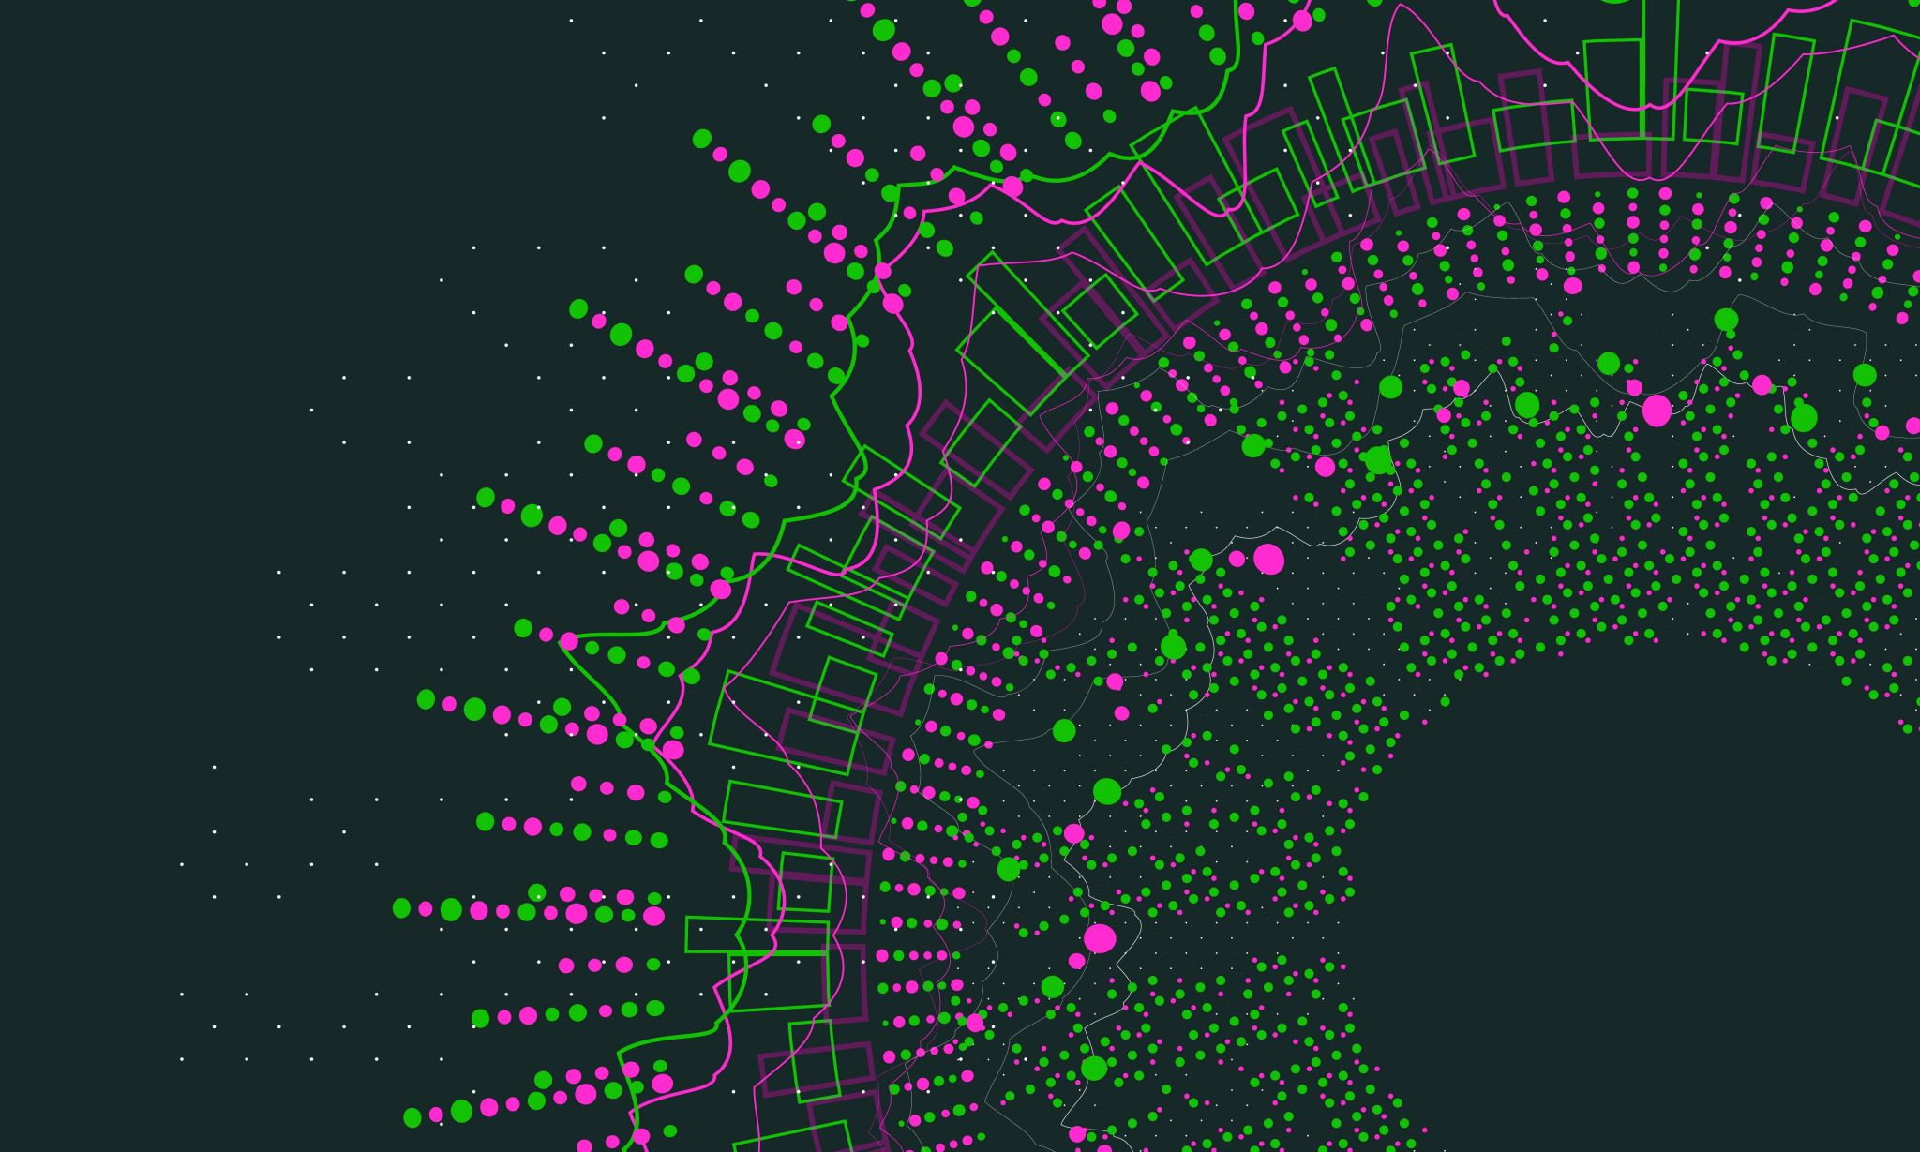

Görüntü işleme teknikleri ve kümeleme yöntemleri kullanılarak fındık meyvesinin tespit ve sınıflandırılması
GÜL SEVİM BÜLBÜL 02205076058

Slide 2
Görüntü işleme ve bilgisayarlı görme uygulamaları son yıllarda ciddi bir artış göstermektedir. Görüntü işleme teknikleri kullanılarak yapılan çalışmalarda, ilk olarak kameradan görüntüler alınmaktadır. Alınan görüntüler üzerinde, görüntü ön işleme adımları uygulanmakta ve ilgilenilen nesnelere ait özellik çıkartımı gerçekleştirilmektedir. Ortamda bulunan nesnelerin doğru bir şekilde tespit edilmesi, özellik çıkarımı aşaması için çok önemlidir. Nesnelerin tespit edilmesi veya tanınması amacıyla yapılan çalışmalarda farklı yöntemler önerilmektedir. Ayrıca tarım alanında, görüntü işleme tekniklerinin kullanılması ile yapılan çeşitli çalışmalarda şeftali, elma , buğday , fındık , kiraz , ceviz , badem vb. Bu özelliklerin belirlenmesinde sayısal görüntü analizi, sınıflama, kümeleme gibi yöntemler kullanılarak, araştırılan nesnelerin boyut, cins veya kalite bakımından sınıflandırılması gerçekleştirilmektedir. Görüntü işleme süreci ile özellikleri belirlenmiş olan nesneler, benzerlik veya benzemezlik oranlarına göre farklı sınıflarda kümelenmektedirler.

Slide 3
Makalede, çalışma ortamında bulunan nesnelerin tespit edilmesi, özelliklerinin belirlenmesi ve sınıflandırmasına yönelik üç aşamalı bir sistem önerilmektedir. Önerilen sistemin ilk aşamasında kameradan alınan görüntü üzerinde, görüntü ön işleme adımı uygulanmaktadır. Son aşamada ise bilgi veritabanı kullanılarak nesnelerin sınıflandırılması gerçekleştirilmektedir.

Slide 4

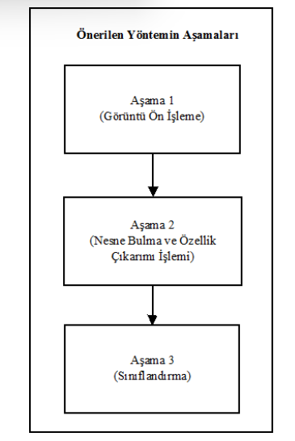
2. ÖNERİLEN YÖNTEM (PROPOSED METHOD)
Ortamda bulunan aynı nesnelerin tespit edilerek, sınıflandırılmasına yönelik yapılan çalışmada üç aşamalı bir yöntem önerilmektedir.
Nesnelerin bulunduğu ortamdan alınan görüntü, aşama 1 adımında yer alan “Görüntü Ön İşleme” işlemine tabi tutulmaktadır. Aşama 2’de “Nesne Bulma ve Özellik Çıkarımı İşlemi” ile ortamdaki nesnelerin, boyut ve alan gibi özellikleri çıkartılmaktadır. Son aşamada ise, aşama 2’de elde edilen veriler kullanılarak her bir nesnenin sınıflandırılması gerçekleştirilmektedir.

Slide 5
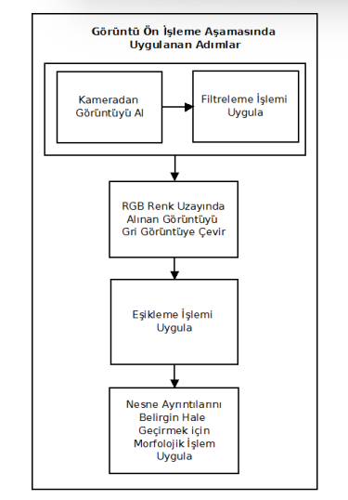
2.1. Görüntü ön işleme aşaması (Image preprocessing)
Görüntü ön işleme aşamasında, kameradan alınan görüntü üzerinde sırasıyla filtreleme, resmin grileştirilmesi ve ikili resme çevrilmesi işlemleri uygulanmaktadır. Bu işlemlerin gerçekleştirilmesinden sonra görüntü üzerinde yer alan ve ilgilenilen nesneler daha belirgin ve kolay işlenebilir hale getirilmektedir

Slide 6

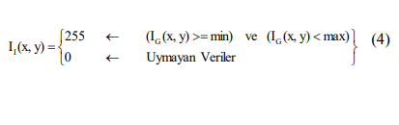

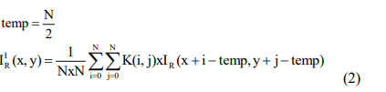
Filtre uygulama adımında, görüntü üzerinde yer alan tuz biber gürültülerinin giderilmesi ve resimde yer alan gereksiz ayrıntıların azaltılması sağlanmaktadır. Kameradan alınan görüntü matrisi üzerinde, 3x3, 5x5 vb küçük bir çekirdek matrisinin gezdirilmesi sonucunda filtreleme işlemi gerçekleşmektedir. Çalışmada, 3x3 boyutlarında çekirdek matrisi kullanan, ortalama filtreleme yöntemi kullanılmaktadır. Çalışmada ortalama filtre uygulaması için seçilen çekirdek matris, denklem 1’de sunulmaktadır. Çekirdek matrisi, görüntü üzerinde kayan pencere yöntemi kullanılarak gezdirilmekte ve her bir piksel için, yeni değerler hesaplanmaktadır.

Slide 7
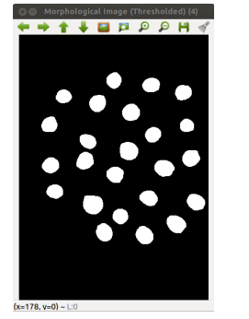
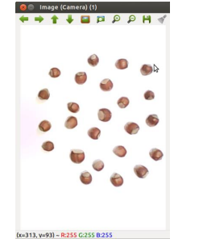
Eşikleme işleminden sonra siyah ve beyaz renkleri içeren görüntü oluşturulmaktadır. Görüntü içerisinde, siyah bölgelerde istenmeyen beyaz noktalar, beyaz bölgelerde istenmeyen siyah noktalar bulunmaktadır. kare matris gezdirilmektedir. Morfolojik işlem adımında, yapısal element ve ikili görüntü değerlerindeki komşu piksel değerleri kullanılarak görüntü güncellenmektedir. Genişleme işlemi ise, beyaz alanların sınırlarını genişletirken aynı zamanda beyaz bölgede yer alan siyah noktaları temizlemektedir. Sırasıyla denklem 5 ve denklem 6 ‘da aşındırma, genişleme işlemlerine ait matematiksel ifadeler sunulmaktadır.

Slide 8

2.2. Nesne bulma ve özellik çıkarımı işlemi aşaması (Object detection and feature extraction stage)
Görüntü ön işleme sonunda elde edilen ikili resimde her bir nesneye ait dış hatlar, Suzuki ve Her bir nesneye ait dış hatlar ve nesne numaraları belirlendikten sonra, nesnenin alanını hesaplamak için moment alma işlemi gerçekleştirilmektedir. G, momenti alınacak ikili görüntüyü, mpq momenti, p ve q değerleri ise, momentin derecesini belirlemektedir.
Denklem 7’de p ve q değerleri 0 olması durumunda, m00 değeri nesnenin piksel cinsinden alanını ifade etmektedir. A

Slide 9
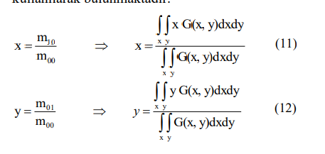
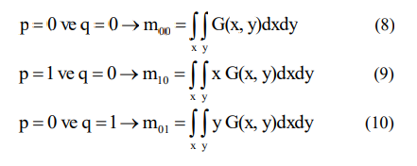
Ayrıca, sırasıyla p ve q değerlerine 1 değerleri verilerek m10 ve m01 değerleri hesaplanmıştır. Denklem 8, 9 ve 10 da gerçekleştirilen işlemlere ait matematiksel ifadeler sunulmaktadır
İkili görüntü üzerinde yer alan herhangi bir nesneye ait alan değeri denklem 8, x ağırlıklı moment denklem 9 ve y ağırlıklı moment denklem 10 ile hesaplanmaktadır
Bu durumda, ilgili nesnelere ait merkez noktasının x koordinatı denklem 11, merkez noktasına ait y noktasının koordinatı denklem 12’de verilen formüller kullanılarak bulunmaktadır

Slide 10

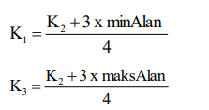
2.3. Sınıflandırma işlemi aşamasına ait adımlar(Classification stage steps)
Kümeleme, fiziksel veya soyut nesneleri benzer nesne sınıfları içerisinde gruplama sürecidir . Kümeleme analizi ile çok değişkenli özellikler içeren veriler kümelendirilebilmektedir. özellikleri kullanılarak sınıflandırılmaktadır.
2.3.1. Ortalama tabanlı sınıflandırma (Mean-based classification)
Denklemde K2, ortanca küme merkezini, N ortamda bulunan nesne sayısını, Ax x indisli nesnenin alanını ifade etmektedir.
Diğer iki küme merkezi hesaplanırken ilk olarak en büyük (maksAlan) ve en küçük (minAlan) alan hesaplanmaktadır. K

Slide 11
2.3.2. K-means kümeleme yöntemi (K-means clustering method)
K-means algoritması, N adet veri nesnesinin K adet kümeye bölünmesidir. K adet kümeye bölümlemeyi amaçlamaktadır . K-means algoritmasının temel amacı bölümleme sonucunda elde edilen küme içindeki verilerin benzerliklerinin maksimum, kümeler arasındaki benzerliklerin ise minimum olmasıdır.
4 aşamada gerçekleşir

Slide 12
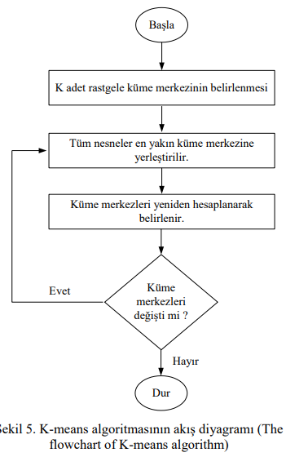
1-İlk olarak, K adet küme için rastgele başlangıç küme merkezleri belirlenmektedir,
2-küme merkez noktalarına olan uzaklık hesaplanmaktadır.Bu uzaklıklarına göre tüm nesneler k adet kümeden en yakın olan kümeye yerleştirilir,
3-Yeni oluşan kümelerin merkez noktaları, o kümedeki tüm nesnelerin ortalama değerlerinden elde edilmiş veriye göre değiştirilmektedir,
4-Küme merkez noktaları sabit olmadığı sürece 2. ve 3. adımlar tekrarlanmaktadır

Slide 13
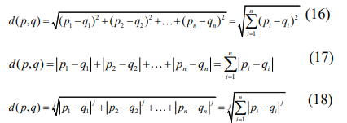
en yaygın olarak kullanılan mesafe ölçüm yöntemleri Euclidean, Manhattan ve Minkowski yöntemleridir. Euclidean, Manhattan ve Minkowski mesafelerinin hesaplanması Denklem 16, 17 ve 18’de sırası ile gösterilmektedir
Bu çalışmada nesneleri kümeleme işlemi aşamasında benzerliklerinden yararlanılmıştır. Nesnelerin küme merkezlerine uzaklıklarının hesaplanmasında ve kümeleme işleminin gerçekleştirilmesinde Denklem 16'da gösterilmekte olan Euclidean mesafe ölçümü kullanılmaktadır. Bilgi veritabanında toplanmış olan veriler K-means kümeleme yöntemi kullanılarak 3 kümeye ayrılmakta ve bu kümelerin merkez noktaları belirlenmektedir. Hesaplanan Euclidean uzaklıkları arasında en düşük olan değer hangi kümeye aitse, nesne o kümeye yerleştirilmektedir.

Slide 14
3. DENEYSEL ÇALIŞMA (EXPERIMENTAL STUDY)
Önerilen yöntem ile ortamda bulunan fındıkların tespit edilerek kümelenmesine yönelik deneysel çalışma yapılmaktadır.
CMOS, 640 x 480 çözünürlükteki Logitech C110 USB kamera kullanılarak görüntüler alınmaktadır.
Alınan görüntüler, Ubuntu 12.04 işletim sistemine sahip bir bilgisayar üzerinde işlenmektedir. Görüntülerin işlenmesi ve sınıflandırılması aşamalarında OpenCV Kütüphanesi ve Weka yazılımları kullanılmaktadır.

Slide 15
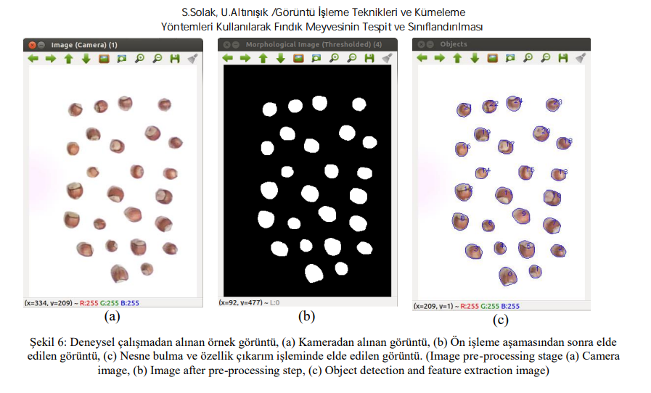
Şekil (a): Kameradan alınan ham görüntüde, çalışma alanı dışında kalan dörtgenin bulunduğu alan kesilmiştir. Bu işlemden sonra görüntü ön işleme aşamasına geçilmektedir. Elde edilen görüntü şekil b de sunulur
Şekil (b):Ortamda bulunan ve ilgilenilen nesnelerin dış hatları belirlenmektedir. Çalışmada kullanılacak alan, çap, yarıçap ve merkez noktasına ait koordinatlar elde edilmektedir.
Şekil (c): ortamda bulunan nesnelerin dış hatları ve indis numaraları sunulmaktadır

Slide 16
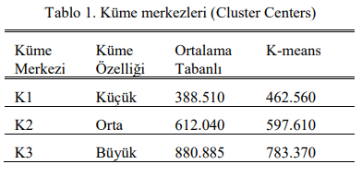
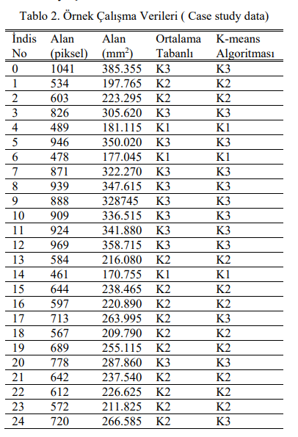
Ortalama tabanlı ve K-means algoritmasına göre kümeleme işleminde, piksel cinsinden bulunan alan değerleri kullanılarak küme merkezleri elde edilmektedir. Ortalama tabanlı ve K-means algoritmaları kullanılarak elde edilen küme merkezleri tablo 1’de sunulmaktadır.
Deneysel çalışmada, ortalama tabanlı yöntem kullanılarak 3 adet küçük, 12 adet orta ve 10 adet büyük sınıf fındık bulunmaktadır. Tablo 2’de örnek çalışmada elde edilen bazı veriler sunulmaktadır. Sunulan örnek çalışmada, iki yöntem ile kümelemenin %92 oranda benzerlik gösterdiği gözlenmektedir.

Slide 17
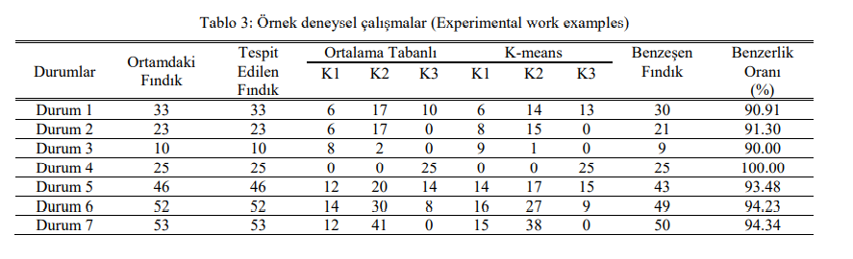
Tablo 3’te deneysel çalışma ortamına farklı sayıda fındıklar yerleştirilerek kümeleme işlemi gerçekleştirilmekte ve elde edilen sonuçlar özet halinde sunulmaktadır. Kmeans ve ortalama tabanlı kümeleme yöntemleri kullanılarak yapılan sınıflama sonuçlarındaki benzeşen fındık sayısı ve iki yöntemin benzerlik oranları tablo 3’te sunulmaktadır. 4’te ortama yerleştirilen fındıkların tamamı iri tespit edilmiş ve benzerlik oranı %100 olarak bulunmuştur. Benzerlik oranlarının düşük olduğu durumlarda, uç noktalarda olan fındıklarda sınıflama kayması olduğu gözlenmektedir.

Slide 18
4. SONUÇLAR (CONCLUSIONS)
Makalede, görüntü işleme teknikleri kullanılarak ortamda bulunan nesnelerin tespit ve sınıflandırılmasına yönelik çalışma sunulmaktadır. Çalışma ortamında bulunan nesnelerin tespit ve sınıflandırılması amacıyla üç aşamalı bir yöntem önerilmektedir. Çalışma ortamında bulunan fındık meyveleri gerçek zamanlı olarak %100 başarımla tespit edilmektedir. Yapılan deneysel çalışmalarda, gerçeklenen iki algoritma ile sınıflandırmanın %90 ile %100 oranlarında benzerlik gösterdiği tespit edilmektedir. Önerilen yöntemin deneysel çalışmasında farklı nesneler kullanılarak tespit ve sınıflandırma işlemleri de gerçekleştirilebilmektedir.

